Slide 1
Технологии разработки программного обеспечения наземных средств ЗРС
Лекция №4. Инструментальные средства разработки ПО.

Slide 2
Средства разработки диаграмм UML
CASE-средства (Computer Aided Software/System Engineering)
IBM Rational Rhapsody (Rational Rose)
Enterprise Architect
StarUML
Umbrello UML Modeller
MS Visio
Internet-ресурсы

Slide 3
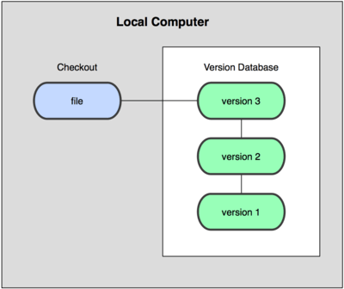
Системы контроля версий
Система контроля версий — это система, регистрирующая изменения в одном или нескольких файлах с тем, чтобы в дальнейшем была возможность вернуться к определённым старым версиям этих файлов

Slide 4

Системы контроля версий
SVN Subversion – централизированая система контроля версий
Центральный сервер, на котором хранятся все файлы под версионным контролем
Ряд клиентов, которые получают копии файлов из него

Slide 5
Системы контроля версий
SVN Subversion – основные операции:
Checkout – получение локальной копии файлов проекта
Update – обновление локальной копии файлов проекта до состояния в репозитории
Add – добавляет файлы/папки в локальную копию проекта
Commit – отправляет изменения локальной копии в репозиторий

Slide 6
Системы контроля версий
SVN Subversion – оболочки:
SmartSVN
TortoiseSVN
Плагины в IDE (VisualSVN и др.)

Slide 7
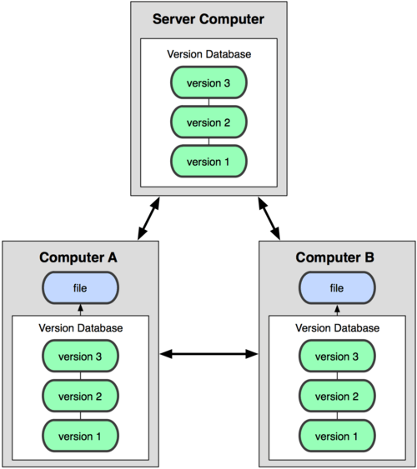
Системы контроля версий
Git – распределенная система контроля версий
Каждый клиент полностью копирует репозиторий
Возможность восстановления сервера из клиентского репозитория
Клиент работает с локальным
репозиторием

Slide 8
Системы контроля версий
Git – основные операции:
Clone – копирование данных из удаленного репозитория в локальный
Pull – обновление локально репозитория до состояния на сервере
Push – отправляет изменения в локальном репозитории на сервер
Add – добавляет файлы/папки в локальную копию проекта
Commit – фиксирует изменения в локальном репозитории

Slide 9
Системы контроля версий
Git – оболочки:
SmartGit
TortoiseGit
Плагины в IDE

Slide 10
Системы отслеживания ошибок
Система отслеживания ошибок:
Учет и контроль ошибок в разрабатываемом ПО
Учет пожелания пользователей
Отслеживание процесса устранения ошибок и выполнения или невыполнения пожеланий

Slide 11
Системы отслеживания ошибок
Основной компонент – база данных с информацией об ошибке и ее жизненном цикле
Информация об ошибке – номер, кто обнаружил, описание, время обнаружения, версия, серьезность, приоритет исправления
Жизненный цикл – обнаружена, назначена для исправления, отработана, закрыта

Slide 12
Системы отслеживания ошибок
JIRA
Redmine
Bugzilla
Trac

Slide 13
Средства непрерывной интеграции
Непрерывная интеграция
Частое слияние рабочих копий в общую основную ветвь разработки
Частые автоматизированные сборки проекта для скорейшего выявления потенциальных дефектов и решения интеграционных проблем
Снижение трудоемкости интеграции
Сокращение времени на исправление ошибок за счет раннего выявления

Slide 14
Средства непрерывной интеграции
Основные задачи средства непрерывной интеграции
Получение исходного кода из репозитория
Сборка проекта
Выполнение тестов
Формирование отчетов о результатах сборки и тестов

Slide 15
Средства непрерывной интеграции
Jenkins / Hudson
TeamCity
GitLab CI
Circle CI

Slide 16
Требования к написанию кода
Style guide – набор правил/требований к написанию и оформлению кода, принятых у команды разработчиков
Оформление комментариев
Отступы/табуляции
Именование классов, функций, переменных, констант
Расстановка скобок, пробелов
Многое другое

Slide 17
Требования к написанию кода
Google C++ Style Guide
Венгерская нотация (Microsoft)
Qt Coding Style
Ваш собственный Style Guide?

